Slide 1

Web 技术及应用
Object-oriented Technology and Application
（2）HTML基础
主讲教师：张燕妮
联系电话：18137495777

Slide 2

主要内容
1、HTML文档基本结构
2、HTML基本语法
3、HTML文档编写规范

Slide 3
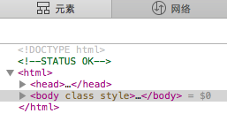
HTML文档基本结构
HTML文档由头部head和主体body两个部分组成。
在头部<head>标记中，可定义标题、样式等；
在主体<body>标记中，可定义段落、标题字、超链接、脚本、表格、表单等元素，主体内容是网页要显示的信息。
<html>
<head></head>
<body></body>
</html>

Slide 4

<!DOCTYPE html>
<!DOCTYPE html> 声明必须位于 HTML5 文档中的第一行，位于 <html> 标签之前。该标签告知浏览器文档所使用的HTML规范。
在所有 HTML 文档中规定!DOCTYPE是非常重要的，这样浏览器就能了解预期的文档类型。

Slide 5
头部标签
标签 | 描述
<head> | 定义了网页的头部信息
<title> | 定义了网页的标题
<base> | 定义了页面链接标签的默认链接地址
<link> | 定义了一个文档和外部资源之间的关系
<meta> | 定义了网页具体的摘要信息。
<script> | 定义了客户端的脚本文件
<style> | 定义了HTML文档的CSS样式文件

Slide 6


头部<head>
HTML文档的头部标记主要包含页面标题标记、元信息标记、样式标记、脚本标记、链接标记等。头部标记所包含的信息一般不会显示在网页上。
<meta>标记
该标记位于文档的头部。
用来描述一个HTML网页文档的属性，也称为元信息（meta-information），
这些信息并不会显示在浏览器的页面中。
例如语言编码、作者、日期和时间、网页描述、关键词、页面刷新等。
页面标题<title> </title>
<title>标题信息</title>
title标记是双标记。
显示在浏览器的标题栏上的信息。

Slide 7
<meta>
提供有关页面的元信息（meta-information），比如针对搜索引擎和更新频度的描述和关键词。
基本常用语法
<meta charset=""> 规定HTML文档的字符编码
<meta name="" content=""/> 用于描述网页，便于搜索引擎机器人查找、分类。可以定义网页作者、定义网页简短描述、定义网页关键词、定义编辑器。
<meta http-equiv="" content=""/> 类似http 头文件的作用可以向浏览器传递一些信息，帮助正确和精确地显示网页内容。可以设置网页缓存过期时间、刷新与跳转(重定向)页面、cookie内容等。
注意：在html5中自闭合标签不加斜杠，但兼容加斜杠的写法；所以meta标签后边可加可不加斜杠/。

Slide 8
练 习
1、选择<meta charset="UTF-8" >的作用
A：给charset这个变量赋值
B：将html文档的编码设置为UTF-8格式
2、<meta name="keywords" content="JavaScript,CSS,Web 开发自学" />
A：在网页中搜索JavaScript,CSS,Web 开发自学的相关内容
B：说明该网页的主要内容是JavaScript,CSS,Web 开发自学三个关键词
C：为搜索引擎提供的该网页的关键字有JavaScript,CSS,Web 开发自学，便于搜索到
3、<meta http-equiv="refresh" content="3; URL=orderList.html">
A：每3秒刷新一次
B：3秒后刷新并且跳转到新的页面orderList.html
C：3秒钟后将orderList.html的内容显示在该页面

Slide 9
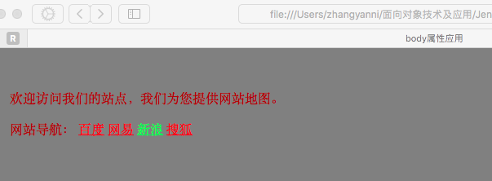
主体<body>
主体body是一个Web页面的主要部分，其设置内容是读者实际看到的信息。所有WWW文档的主体部分都是由body标记定义的。在主体body标记中可以放置的是页面中所有的内容，如图片、图像、表格、文字、超链接等元素。
body标记
基本语法
<body>… </body>
语法说明
＜body＞是开始标记，＜/body＞是结束标记。
两者之间所包括的内容为网页上显示的信息。

Slide 10
<body>标记属性
设置body标记属性可以改变Web页面显示效果。body标记主要属性有text、bgcolor、background、link、alink、vlink、topmargin、leftmargin。
基本语法
<body leftmargin="50px" topmargin="50px"
text="#000000" bgcolor="#339999"
link="blue" alink="white" vlink="red"
background="body_image.jpg">
属性说明

Slide 11
属性 | 值 | 描述
text | rgb(R,G,B) grb(R%,G%,B%) #RRGGBB |#RGB Colorname | 规定文档中所有文本的颜色。 不赞成使用。请使用样式取代它。
bgcolor | 同上 | 规定文档的背景颜色。不赞成使用。
alink | 同上 | 规定文档中活动链接的颜色。
link | 同上 | 规定文档中未访问链接的默认颜色。
vlink | 同上 | 规定文档中已被访问链接的颜色。
background | URL | 规定文档的背景图像。
topmargin | Pixel | 规定文档中上边距的大小
leftmargin | pixel | 规定文档中左边距的大小

Slide 12

背景换成图片应该修改body的哪个属性？

Slide 13
标签 | 描述 | 使用效果描述
<h1> | 标题 | 突出标签内文字，标题有<h2>,<h3>,<h4>,<h5><h6>等
<p> | 段落换行 | 表示标签内文字为一个自然段落，段末换行
<br/> | 强制换行 | 增加空行
<hr/> | 水平线 | 增加一条水平线
<strong> | 加粗字体 | 加粗文字
<em> | 倾斜字体 | 倾斜文字
<div> | 层
<a> | 链接 | 页面之间的链接；锚链接；功能性链接
<img> | 图像 | 网页的多媒体元素标签
<video> | 视频
<audio> | 音频
<!-- -- > | 注释 | 注释内容不会显示在网页上
H T M L 文档标签

Slide 14
HTML基本语法
HTML标记是由尖括号包围的关键词，用于说明指定内容的外貌和特征，也称为标签（Tag）。<html>、<head>、<body>等都是标记。标记通常分为单个标记和成对标记两种类型。
1.单个标记
单个标记仅单独使用就可以表达完整的意思。
基本语法
<标记名称>或<标记名称/>
常用的单标记
<meta /> 定义标签 （让浏览器知道你这个文件是什么格式的）
<br /> 换行标签
<hr /> 横线 (方便排版)
<img /> Image图片标签
<input /> 输入标签
<link /> 用来引用另一个文件的标签

Slide 15
HTML基本语法（续）
2.成对标记
成对标记由开始标记和结束标记两部分组成，必须成对使用。开始标记也称为首标记，告诉Web浏览器从此处开始执行该标记所表示的功能；结束标记也称为尾标记，告诉Web浏览器在这里结束该标记。
基本语法
<标记名称>内容</标记名称>
语法说明
其中“内容”部分就是要被这对标记施加作用的部分。
<h3><i>这是错误的交叉嵌套的代码</h3></i> ×
<h3><i>这是正确嵌套不交叉的代码</i></h3> √

Slide 16
属性语法
基本语法
<标记名称 属性1=“属性值1” 属性2=“属性值2” … 属性n="属性值n">
基本语法
属性应在开始标记（首标记）内定义，并且和标记名之间有一个空格分隔。参照body标签的属性设置。
<body leftmargin="50px" topmargin="50px" text="#000000" bgcolor="#339999" link="blue" alink="white" vlink="red" background="body_image.jpg">

Slide 17
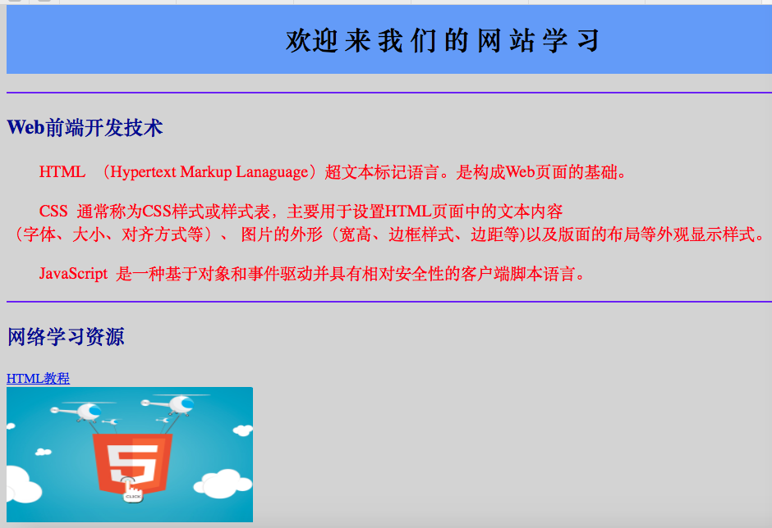
<h1>-<h6>标题标签
可以设置标题的背景色，标题的对齐方式 。
p段落标签可以实现对段落的排版，如果多个段落设置的不一样，需要借助css
html文字中实现多个空格要用&nbsp；占位符。
<hr/>分割线标签，便于排版，可以直接设置属性。也可以用css样式来设置。
html中常用的注释的格式
<!-- 显示一个段落 -->
可以用快捷方式，选中注释的内容ctrl+/。
<br/>换行标签，可以在段落中使用，但是不代表分段。
image图片标签，是个单闭合标签。

Slide 18
HTML文档规范
标准的超文本标记语言文件都具有一个基本的文档结构，标记一般都是成对出现。
1.所有标记均以“<”开始、以“>”结束。
2.根据标记类型，正确输入标记，单个标记最好在右尖括号前加1个斜杠“/”，如换行标记是单标记<br/>，成对标记最好同时输入起始标记和结束标记，以免忘记。
3.标记可以嵌套使用，但不能交叉使用。
4.在HTML代码中不区分大小写，但建议都用小写。
6.标记中可以设置各种属性，属性值建议用双引号标注起来
7.书写开始与结束标记时，在左尖括号与标记名或与斜杠“/”之间不能留有多余空格，否则浏览器标记不能识别，导致错误标记直接显示在页面上，影响页面美观效果。

Slide 19
下课！感谢您的聆听

Slide 20
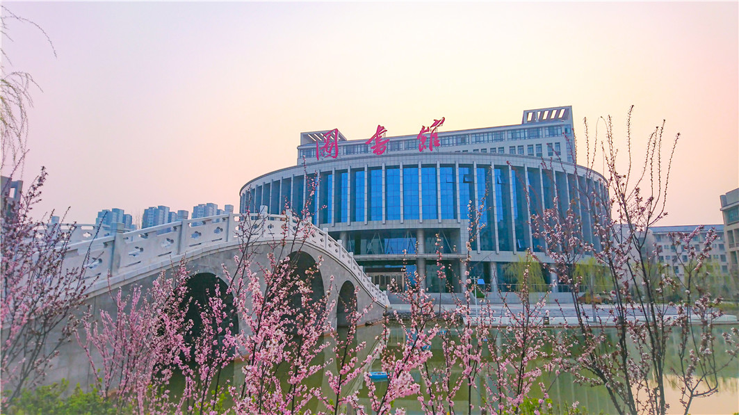



1、自定一个主题
2、按要求完成综合实例

